Slide 1
ATATÜRK VE MÜZİK
Öğrenme Alanı: A. DİNLEME- SÖYLEME- ÇALMA
Öğrenme Alanı: D. MÜZİK KÜLTÜRÜ

Slide 2
Kazanımlar
A.8. Atatürk’ü anlatan düzeyine uygun şarkıları söylemekten hoşlanır.
A.9. Atatürk’ü anlatan şarkıları anlamına uygun söyler.
D.4. Atatürk’le ilgili okuldaki etkin­liklere katılmaya istekli olur.
D.5. Okulda Atatürk’le ilgili müzik etkinliklerine katılır.
D.6. Çevresindeki müzik etkinliklerine katılır.

Slide 3
Öğrencilerinize bugüne kadar okulda hangi şarkı, türkü ve marşları öğrendiklerini sorunuz.
Verilen cevapları tahtaya yazınız.
Atatürk’le ilgili bildikleri şarkı ve marşları tahtada işaretleyiniz.
Bunların içinden Atatürk ile ilgili olanları söylemelerini isteyiniz.

Slide 4
Öğrencilerinize dinletmek için birbirinden farklı konuları işleyen şarkılar bulun.
Konusu Atatürk olan şarkıların kayıtlarını dinletebilir veya kendiniz söyleyebilirsiniz.
Şarkıyı öğrencilerinize kulaktan şarkı öğretimi ile öğretin.
Şarkıda Atatürk’ün hangi özelliklerinden bahsedildiğini sorunuz ve bu özellikler hakkında öğrencilerinizle konuşun.
Atatürk ile ilgili şarkı ve marşları seslendirirken onun kişilik özelliklerinden kahramanlığını, vatanseverliğini, çalışkanlığını ve Türk milletine yaptığı hizmetleri anımsamalarını ve önderimiz olduğu için gurur duymamız gerektiğini vurgulayın.

Slide 5
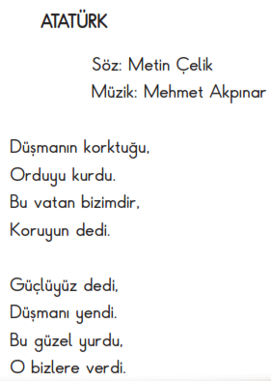

Slide 6
Öğrencilerinize okulda Atatürk ile ilgili belirli gün ve haftalarda hangi etkinliklerin yapıldığını sorun.
Söyledikleri etkinlikleri tahtaya yazıp hangilerinin müzik etkinliği olduğunu sorun. Müzik ile ilgili etkinlikleri tahtada işaretleyin.
öğrencilerinizden Atatürk ile ilgili müzik etkinliklerine ait izlenimlerini sınıfta paylaşmalarını isteyiniz. Bu etkinliklerden en çok hangisine katılmak istediklerini ve katılmak istedikleri bu etkinlikte hangi görevde yer almak istediklerini sorun.
Benzer görevler almak isteyen öğrencilerinizden gruplar oluşturarak yapmak istedikleri etkinliğe benzer çalışmalar yaptırılabilir veya grup çalışmasını desteklemek için birlikte gerçekleştirecekleri görevler verin. Örneğin; sınıfta canlandırma, koro, çalgı grupları (Bu çalgılar kendi yaptıkları ritim çalgıları olabilir.) oluşturup, birlikte etkinlikler gerçekleştirmelerini sağlayın.

Slide 7
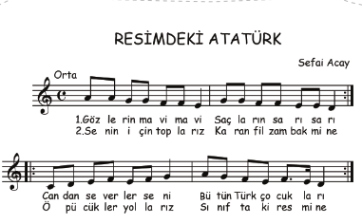
RESİMDEKİ ATATÜRK Sefai Acay Gözlerin mavi mavi, Saçların sarı sarı. Candan severler seni Bütün Türk çocukları. Senin için toplarız Karanfil, zambak, mine. Öpücükler yollarız Sınıftaki resmine.

Slide 8
Öğrencilerinizin performanslarını aşağıdaki ölçütleri kullanarak değerlendirebilirsiniz.
ÖLÇÜTLER 3 2 1
1. Sınıf içinde yapılan çalışmalara aktif olarak katıldı.
2. Sorulan sorulara konuya uygun ve doğru cevaplar verdi.
3. Şarkıları anlamlarına uygun şekilde seslendirdi.
4. Şarkıları sınıfla uyumlu şekilde seslendirdi.
5. Sınıf dışındaki müzik etkinliklerine istekli olarak katıldı.

